Slide 1
o
N
Def-Con
Calidad
y
Recursos Humanos
e

Slide 2
Plan de Gestión de la Calidad
Roles/Participantes
Patrocinador
Gestor del Proyecto
Directora de Calidad
Responsable de Tarea
Responsable de Tarea
Responsable de Tarea

Slide 3
Plan de Gestión de la Calidad
Planificar la gestión de calidad
Realizar el aseguramiento de la calidad
Controlar la calidad

Slide 4
Planificar la Gestión de Calidad
Métricas de Calidad
Evaluación | Descripción | Estado de la tarea
Calidad total | Cumple todos los requisitos de calidad. | Finalizado
Calidad media | Cumple algunos requisitos de calidad. | Revisión
Calidad baja | No cumple los requisitos de calidad. | Reinicio

Slide 5
Planificar la Gestión de Calidad
Herramientas utilizadas
Hojas de verificación
Proyecto/Proceso/Actividad | Responsable | Requisitos | Fecha | Comentarios | Estado
Definir si un proyecto, proceso o actividad cumple los requisitos de calidad.
Definir comentarios.
Definir estado.

Slide 6
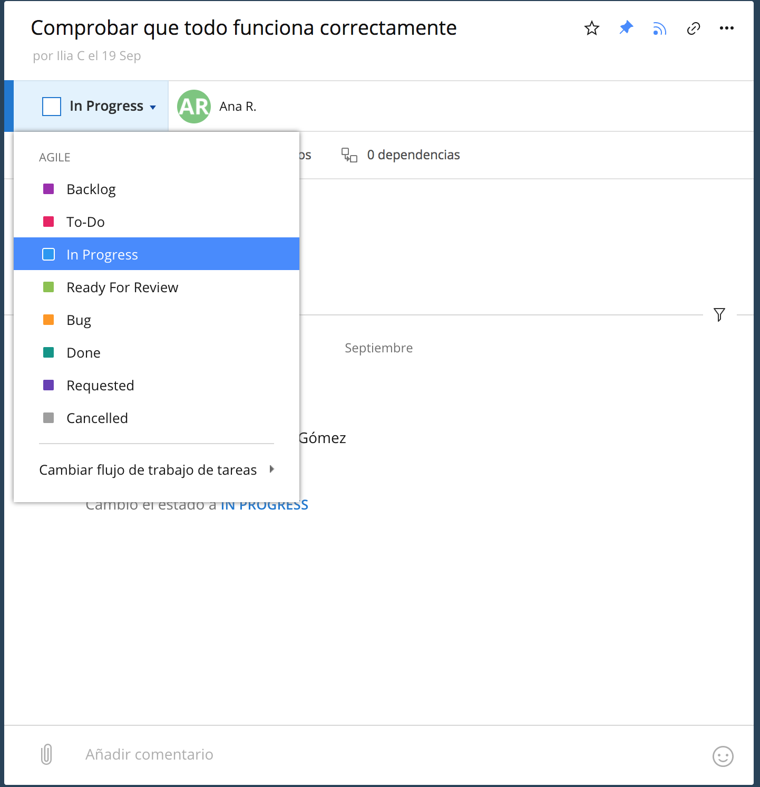
Planificar la Gestión de Calidad
Herramientas utilizadas
Wrike
Definir el estado de la tarea.
Escribir comentarios.
Adjuntar documentos.
Seguimiento de tareas

Slide 7
Planificar la Gestión de Calidad
Plan de mejoras del proceso
Documentación del proceso de mejora de una actividad
Wrike
Hojas de verificación para consultar los reportes del problema

Slide 8
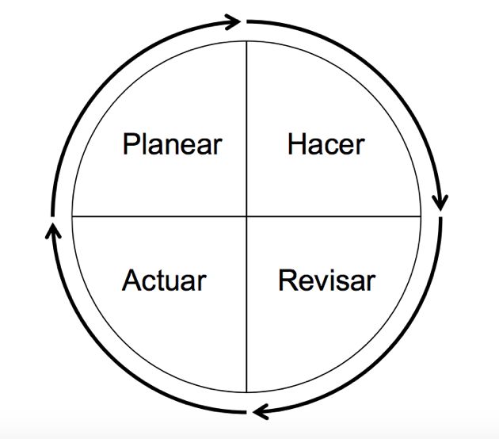
Realizar el Aseguramiento de la Calidad
PHRA

Slide 9
Realizar el Aseguramiento de la Calidad
Auditorías
Auditorías Internas
DEFCON1 SOLUTIONS
Auditorías Externas o Segunda parte
DGPI
Auditorías Externas o Tercera parte
ISO 9001

Slide 10
Controlar la calidad
Revisión de Solicitudes de Cambio
Inspecciones

Slide 11
Plan de Gestión de los Recursos Humanos
Organigrama del proyecto
Diego Martínez Villanueva
Project Manager
Ana Ruipérez Gómez
Calidad y Finanzas
Rafael Hidalgo Cazallas
RRHH y Legal
Miguel Briso-Montiano Marco
Ingeniería
David Ramos Somolinos
Marketing

Slide 12
Plan de Gestión de los Recursos Humanos
Tarea | ID Tarea | Ingeniero | Ingeniería | Calidad | Finanzas | RRHH | Legal | Marketing | PM | Cliente
Elección de servidores | 1 |  | R | C | R |  | C |  | A | I
Presentación usuario app | 2.1 |  | C |  |  |  |  | R | I | I
Sistema seguridad app | 2.2 | R | A |  |  |  |  |  | I
Algoritmos voto app | 2.3 | R | A |  |  |  |  |  | I
Desarrollo IC | 3 | R | A |  |  |  |  |  | I
Desarrollo RVS | 4 | R | A |  |  |  |  |  | I
Planes de despliegue | 5 | R | A |  |  |  |  |  | I | I
Licencias y permisos | 6 |  |  |  |  |  | A |  | I
Estimación de recursos | 7.1 |  | R | I |  | R |  |  | A
Estimación de tiempo | 7.2 |  | R | I |  |  | C |  | A
Estimación de costes | 7.3 |  | R | I | R | R |  |  | A | I
Gestión de la integración | 8 |  | R | R | R | R | R | R | A
Gestión del alcance | 9 |  | R | R | R | R | R | R | A
Gestión del tiempo | 10 |  | R |  |  | R |  |  | A
Gestión del coste | 11 |  |  |  | R |  |  |  | A
Gestión de la calidad | 12 |  | R | R |  |  |  |  | A
Gestión de RRHH | 13 |  | R |  |  | R |  |  | A
Gestión de comunicación | 14 |  |  | R |  | R |  |  | A
Gestión de riesgos | 15 |  | R | R | R | R | R | R | A
Gestión de adquisiciones | 16 |  | R | R | R |  |  |  | A
Gestión de interesados | 17 |  |  |  |  |  |  |  | A

Slide 13
Plan de Gestión de los Recursos Humanos
Plan de Gestión del Personal
Antes de la licitación
  Se estiman 100 empleados pertenecientes a la empresa que se reubicarán a nuestro proyecto para llevar a cabo la primera fase.
Después de la licitación
  La carga de trabajo aumenta exponencialmente, se requiere un aumento del personal. 700 nuevos empleados (500 reubicados con la finalización de otros proyectos y 200 nuevas contrataciones).

Slide 14
Adquirir el Equipo del Proyecto
Asignación del personal
Antes de la licitación
  Reubicación de 100 empleados de la empresa procedentes de otros proyectos.
  El responsable de RRHH y el PM se reúnen para hacer una preselección del personal.
  Posteriormente se habla con los responsables de los trabajadores para llegar a un acuerdo.

Slide 15
Adquirir el Equipo del Proyecto
Asignación del personal
Después de la licitación
  Se necesita un incremento del personal de 700 personas para cumplir los objetivos de alcance y tiempo.
  Otros proyectos en la empresa finalizan con un mes de antelación, se incorporan 500 empleados de esos proyectos al nuestro.
  200 nuevas contrataciones. Proceso de entrevistas en dos fases.

Slide 16
Adquirir el Equipo del Proyecto
Calendario de recursos

Slide 17
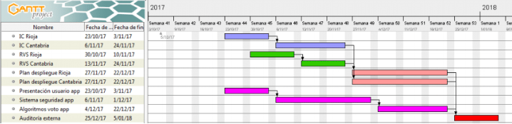
Adquirir el Equipo del Proyecto
Antes de la licitación
  Tres grupos de trabajo:
    Grupo Alfa: 35 programadores que se encargan de las IC y el Plan de despliegue en La Rioja.
    Grupo Bravo: 35 programadores que se encargan de las RVS y el Plan de despliegue en Cantabria.
    Grupo Charlie: 30 programadores para el desarrollo de la app.

Slide 18
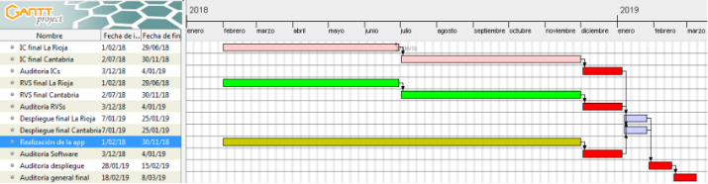
Adquirir el Equipo del Proyecto
Después de la licitación
  Tres grupos de trabajo:
    Grupo Alfa: 350 programadores que se encargan de las IC y el Plan de despliegue final en La Rioja.
    Grupo Bravo: 350 programadores que se encargan de las RVS y el Plan de despliegue final en Cantabria.
    Grupo Charlie: 100 programadores para el desarrollo de la app.

Slide 19
Desarrollar el Equipo del Proyecto
Desarrollo del espíritu del equipo
En DEFCON1 SOLUTIONS S.A. se fija en el modelo de la escalera de Tuckman:
Formación: Se informa de los roles formalmente. Los empleados tienden a trabajar de forma individual.
Turbulencia: Los empleados comienzan a abordar el proyecto, aparecen los problemas.
Normalización: La confianza aumenta y se empieza a trabajar en conjunto.
Desempeño: Los equipos trabajan como una unidad bien organizada.
Disolución.

Slide 20
Desarrollar el Equipo del Proyecto
Reconocimiento y recompensas
Primas internas por cumplir los objetivos fijados por el PM al inicio del proyecto.
Si se cumple con los requisitos del cliente, la empresa recibirá bonificaciones. A repartir entre los miembros del proyecto.
Premio al empleado del mes en cada equipo de trabajo.
Sorteo mensual de entradas a eventos deportivos.
Sorteo anual de un viaje de una semana a Gran Canaria a gastos pagados.

Slide 21
Desarrollar el Equipo del Proyecto
Evaluaciones del desempeño del equipo
El responsable de recursos humanos se reunirá con el jefe de ingeniería y realizará informes semanales del rendimiento de cada grupo de trabajo y de los posibles problemas que surjan.
Los informes servirán para tomar las medidas pertinentes dependiendo de la situación que se haya producido.

Slide 22
o
N
Def-Con
e

